Slide 1
Projet #7
Réalisez un plan d’implémentation pour assurer le bon déroulement de votre projet d’architecture

Slide 2

Sécurisation et évolution du SI
Entreprise de maintenance spécialisée dans la réparation avionique

Slide 3
Sommaire
Etude de faisabilité
Feuille de route
Plan d’implémentation

Slide 4












Contexte et objectifs
Maintenance aéronautique
Compagnies aéronautiques
Problème de communication
Prestation de service
Solution conceptuelle
Implémentation concrète
Notes:
Société spécialisée dans les assurances-Vie
Elle a basé sa politique d’entreprise sur la Satisfaction de ses clients et sur la sécurité des données collectées
Depuis sa création, il y a 30 ans, l’entreprise a fait face à de multiples restructurations pour s’adapter au contexte du moment et le SI, sur lequel elle s’était développée, n’a pas évolué au même rythme que l’organisation elle-même…
Ceci a entraîné l’accumulation d’une dette technique.
Aussi, cette migration aura pour objectif de :
Réduire les temps de traitement aux données, dont leur accès ;
Sécuriser ses données, c’est à dire de les rendre accessibles qu’aux personnes autorisées ;
D’assurer leur intégrité ;
De fournir une solution logicielle robuste aux pannes et aux incidents.

Slide 5
Sommaire
Etude de faisabilité
Feuille de route
Plan d’implémentation

Slide 6

Etude de faisabilité
1
Portée du projet
Identification des parties prenantes
Limites et risques
Analyse des besoins
Comparaison d’architectures
Portée du projet

Slide 7
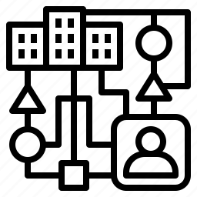






Portée du projet
Organisationnel
Juridique et Légal
Commerce et Finance
Environnement social
Technique
Notes:
En termes de Contraintes, j’en ai identifiées 4 principales :
-la première est relative à l’organisation même de LAE que j’ai considérée comme INVARIABLE ;
-le deuxième contraintes est financière ; le nerf de la guerre…
-la troisième contrainte est à la fois TECHNIQUE et TEMPORELLE, avec notamment l’utilisation d’un outil externe de ticketing imposé par le Service Client ;
-la dernière contrainte est spécifique puisqu’elle a trait à la dette technique dont nous avons déjà parlée précédemment.

Slide 8
Etude de faisabilité
1
Portée du projet
Identification des parties prenantes
Limites et risques
Analyse des besoins
Comparaison d’architectures

Slide 9
Etude de faisabilité
1
Portée du projet
Identification des parties prenantes
Limites et risques
Analyse des besoins
Comparaison d’architectures

Slide 10






Limites
Confidentialité
Authenticité
Intégrité
Disponibilité
Traçabilité
Non-répudiation
Notes:
En termes de Contraintes, j’en ai identifiées 4 principales :
-la première est relative à l’organisation même de LAE que j’ai considérée comme INVARIABLE ;
-le deuxième contraintes est financière ; le nerf de la guerre…
-la troisième contrainte est à la fois TECHNIQUE et TEMPORELLE, avec notamment l’utilisation d’un outil externe de ticketing imposé par le Service Client ;
-la dernière contrainte est spécifique puisqu’elle a trait à la dette technique dont nous avons déjà parlée précédemment.

Slide 11



Risques
Humain
Technique
Juridique
Abus de droit
Matériel
entreprise
Accès illégitime
actifs
Espionnage
Logiciel
contrat
Inconscience
litige
...
Environnement
réglementation
Malveillance
Notes:
Pour cette partie j’ai listé 3 grands types de principes :
Principes de Données au nombre de 6 ;
2 grands principes d’Application l’indépendance technoligique et la facilité d’utilisation ;
Et enfin, 4 principes technologiques.
Ces principes sont les fondements sur lesquels la nouvelle architecture va se fonder pour se construire progressivement et donc de façon robuste.

Slide 12
Etude de faisabilité
1
Portée du projet
Identification des parties prenantes
Limites et risques
Analyse des besoins
Comparaison d’architectures

Slide 13
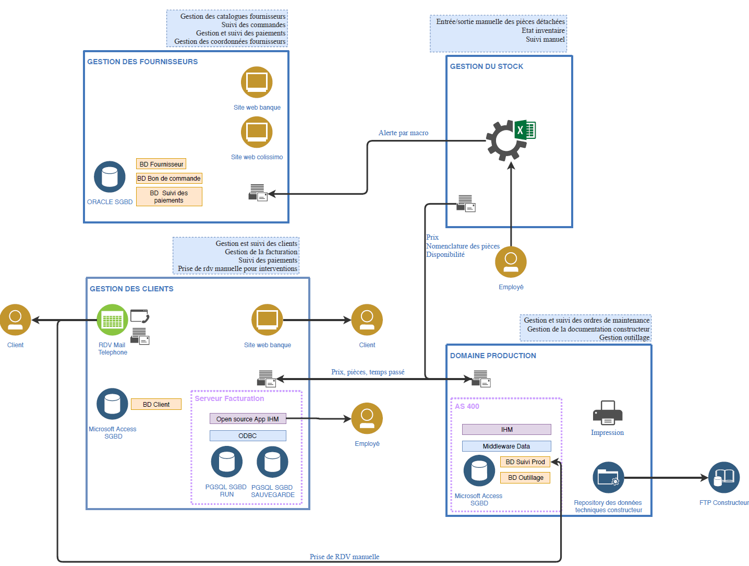
Analyse des besoins - baseline
Notes:
Pour cette partie j’ai listé 3 grands types de principes :
Principes de Données au nombre de 6 ;
2 grands principes d’Application l’indépendance technoligique et la facilité d’utilisation ;
Et enfin, 4 principes technologiques.
Ces principes sont les fondements sur lesquels la nouvelle architecture va se fonder pour se construire progressivement et donc de façon robuste.

Slide 14
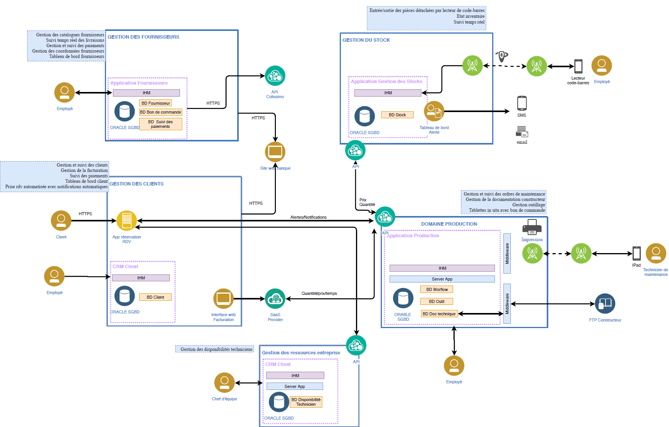
Analyse des besoins - target
Notes:
Pour cette partie j’ai listé 3 grands types de principes :
Principes de Données au nombre de 6 ;
2 grands principes d’Application l’indépendance technoligique et la facilité d’utilisation ;
Et enfin, 4 principes technologiques.
Ces principes sont les fondements sur lesquels la nouvelle architecture va se fonder pour se construire progressivement et donc de façon robuste.

Slide 15
Etude de faisabilité
1
Portée du projet
Identification des parties prenantes
Limites et risques
Analyse des besoins
Comparaison d’architectures

Slide 16

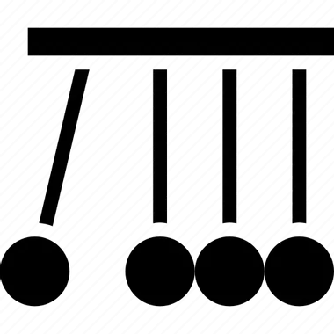

Enjeux comparatifs
Performance
Qualité
Conséquences
Technologies obsolètes
Redondance de traitement
Manque de réactivité
Hétérogénéité des systèmes
Mauvaise intégration
Démotivation
Absence d’historique
Doublon de données
Processus parallèles
Lenteurs généralisées
Aucune interopérabilité
Décohérence
...
...
...
Multiples interventions humlaines
Pas de contrôle de saisie
Aucune Sécurité
Notes:
Pour cette partie j’ai listé 3 grands types de principes :
Principes de Données au nombre de 6 ;
2 grands principes d’Application l’indépendance technoligique et la facilité d’utilisation ;
Et enfin, 4 principes technologiques.
Ces principes sont les fondements sur lesquels la nouvelle architecture va se fonder pour se construire progressivement et donc de façon robuste.

Slide 17
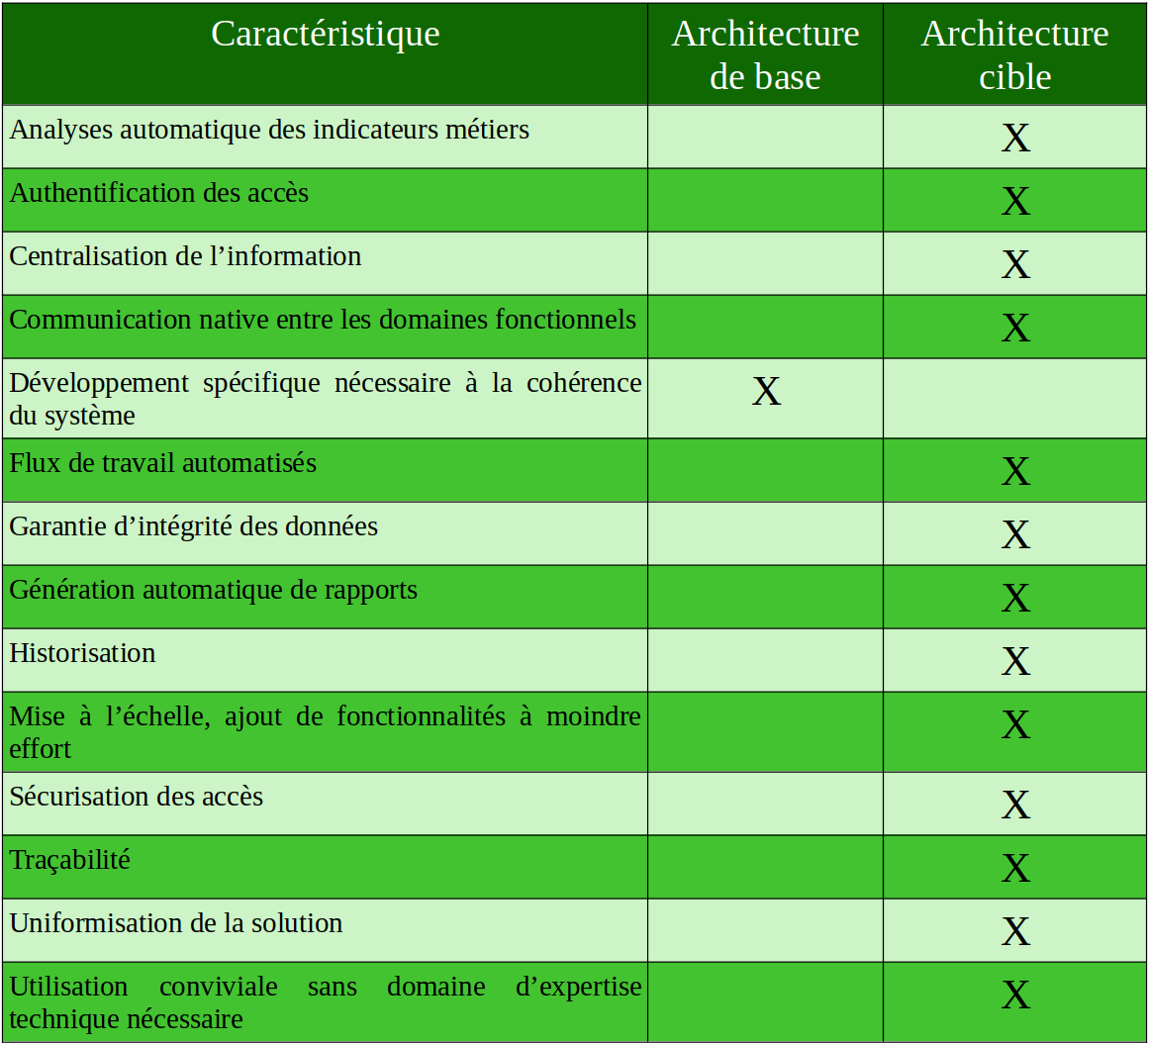
Résultats comparatifs
Notes:
Pour cette partie j’ai listé 3 grands types de principes :
Principes de Données au nombre de 6 ;
2 grands principes d’Application l’indépendance technoligique et la facilité d’utilisation ;
Et enfin, 4 principes technologiques.
Ces principes sont les fondements sur lesquels la nouvelle architecture va se fonder pour se construire progressivement et donc de façon robuste.

Slide 18




Conclusion
Notes:
Pour cette partie j’ai listé 3 grands types de principes :
Principes de Données au nombre de 6 ;
2 grands principes d’Application l’indépendance technoligique et la facilité d’utilisation ;
Et enfin, 4 principes technologiques.
Ces principes sont les fondements sur lesquels la nouvelle architecture va se fonder pour se construire progressivement et donc de façon robuste.

Slide 19
Sommaire
Etude de faisabilité
Feuille de route
Plan d’implémentation

Slide 20
Feuille de route
2
Roadmap stratégique
Roadmap opérationnelle
Critères de priorisation
KPI d’avancement
Roadmap stratégique

Slide 21

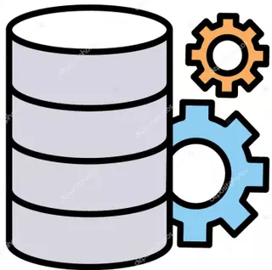

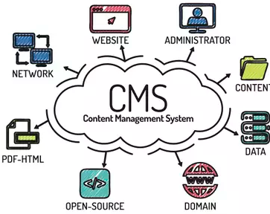

Roadmap stratégique
Vision Produit
Axes fonctionnels
Axes applicatifs
Vision de l’entreprise
Architecture de données
Baseline
Mission de l’entreprise
CMS
Définition de la vision Produit
Target
Notes:
Pour cette partie j’ai listé 3 grands types de principes :
Principes de Données au nombre de 6 ;
2 grands principes d’Application l’indépendance technoligique et la facilité d’utilisation ;
Et enfin, 4 principes technologiques.
Ces principes sont les fondements sur lesquels la nouvelle architecture va se fonder pour se construire progressivement et donc de façon robuste.

Slide 22
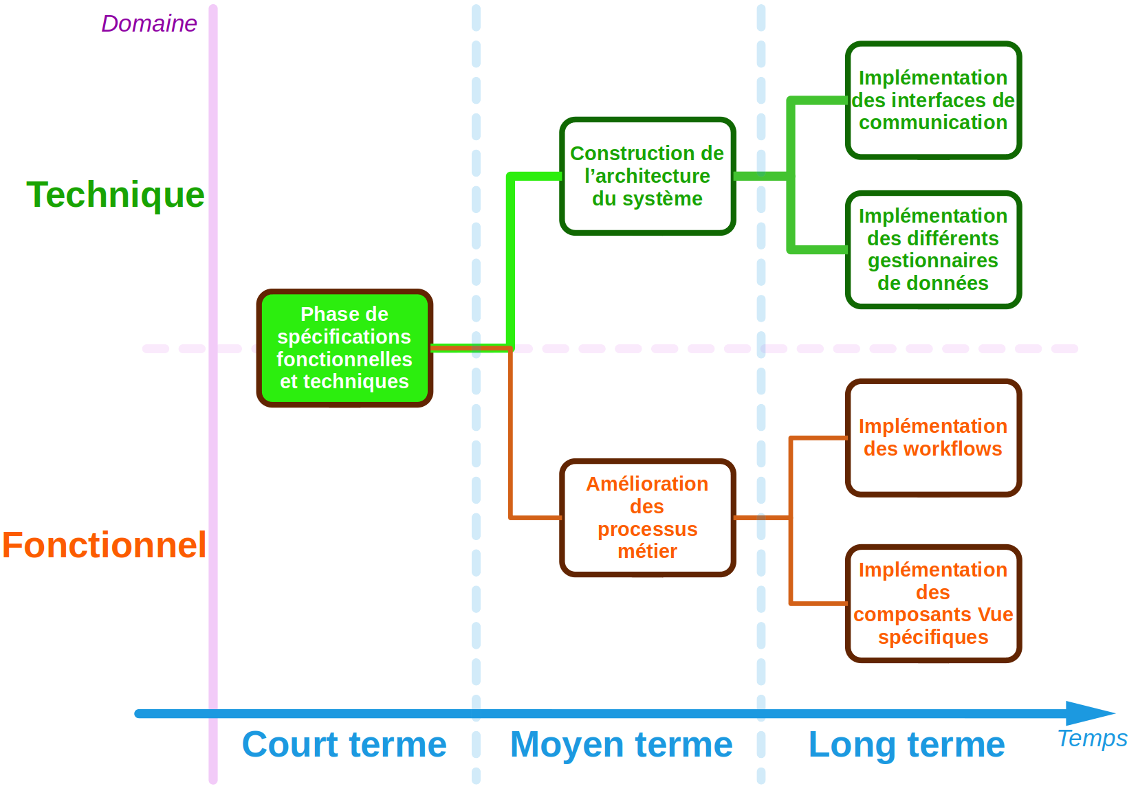
Roadmap stratégique
Notes:
Pour cette partie j’ai listé 3 grands types de principes :
Principes de Données au nombre de 6 ;
2 grands principes d’Application l’indépendance technoligique et la facilité d’utilisation ;
Et enfin, 4 principes technologiques.
Ces principes sont les fondements sur lesquels la nouvelle architecture va se fonder pour se construire progressivement et donc de façon robuste.

Slide 23
Feuille de route
2
Roadmap stratégique
Roadmap opérationnelle
Critères de priorisation
KPI d’avancement

Slide 24
Roadmap opérationnelle
Notes:
Pour cette partie j’ai listé 3 grands types de principes :
Principes de Données au nombre de 6 ;
2 grands principes d’Application l’indépendance technoligique et la facilité d’utilisation ;
Et enfin, 4 principes technologiques.
Ces principes sont les fondements sur lesquels la nouvelle architecture va se fonder pour se construire progressivement et donc de façon robuste.

Slide 25
Feuille de route
2
Roadmap stratégique
Roadmap opérationnelle
Critères de priorisation
KPI d’avancement

Slide 26






Critères de priorisation
Urgence
Effort
Impact
contexte
Envie
Notes:
En termes de Contraintes, j’en ai identifiées 4 principales :
-la première est relative à l’organisation même de LAE que j’ai considérée comme INVARIABLE ;
-le deuxième contraintes est financière ; le nerf de la guerre…
-la troisième contrainte est à la fois TECHNIQUE et TEMPORELLE, avec notamment l’utilisation d’un outil externe de ticketing imposé par le Service Client ;
-la dernière contrainte est spécifique puisqu’elle a trait à la dette technique dont nous avons déjà parlée précédemment.

Slide 27
Feuille de route
2
Roadmap stratégique
Roadmap opérationnelle
Critères de priorisation
KPI d’avancement

Slide 28








KPI d’avancement
Temporel
Financier
Ressource
Efficacité

Slide 29
Sommaire
Etude de faisabilité
Feuille de route
Plan d’implémentation

Slide 30
Plan d’implémentation
3
Rappels
Solution à implémenter
Etapes transitionnelles
Répartition des responsabilités
Rappels

Slide 31
Rappels
Architecture baseline
Architecture target
1
2
1
2
5
4
3
3
4
Notes:
En termes de livrables, cette migration en distinguera de 2 types :
-Des livrables de Production destinés :
-aux responsables fonctionnels qui vont garantir que tous les aspects fonctionnels soient répondus ;
-aux collaborateurs pour les informer de la mise en œuvre d’un nouvel outil et les former à son utilisation.
Livrables de migration, c’est à dire la documentation qui va être générée tout au long de la migration :
-dans un premier temps, j’ai identifié les différentes parties prenantes au sein de LAE ;
-dans un deuxième temps, j’ai identifié tous les livrables de projet qu’il sera nécessaire de produire durant toute la durée de la migration ;
-dans un troisième temps, j’ai pris des engagements pour fournir les bons livrables aux bonnes parties prenantes en temps et en heure.

Slide 32
Plan d’implémentation
3
Rappels
Solution à implémenter
Etapes transitionnelles
Répartition des responsabilités

Slide 33
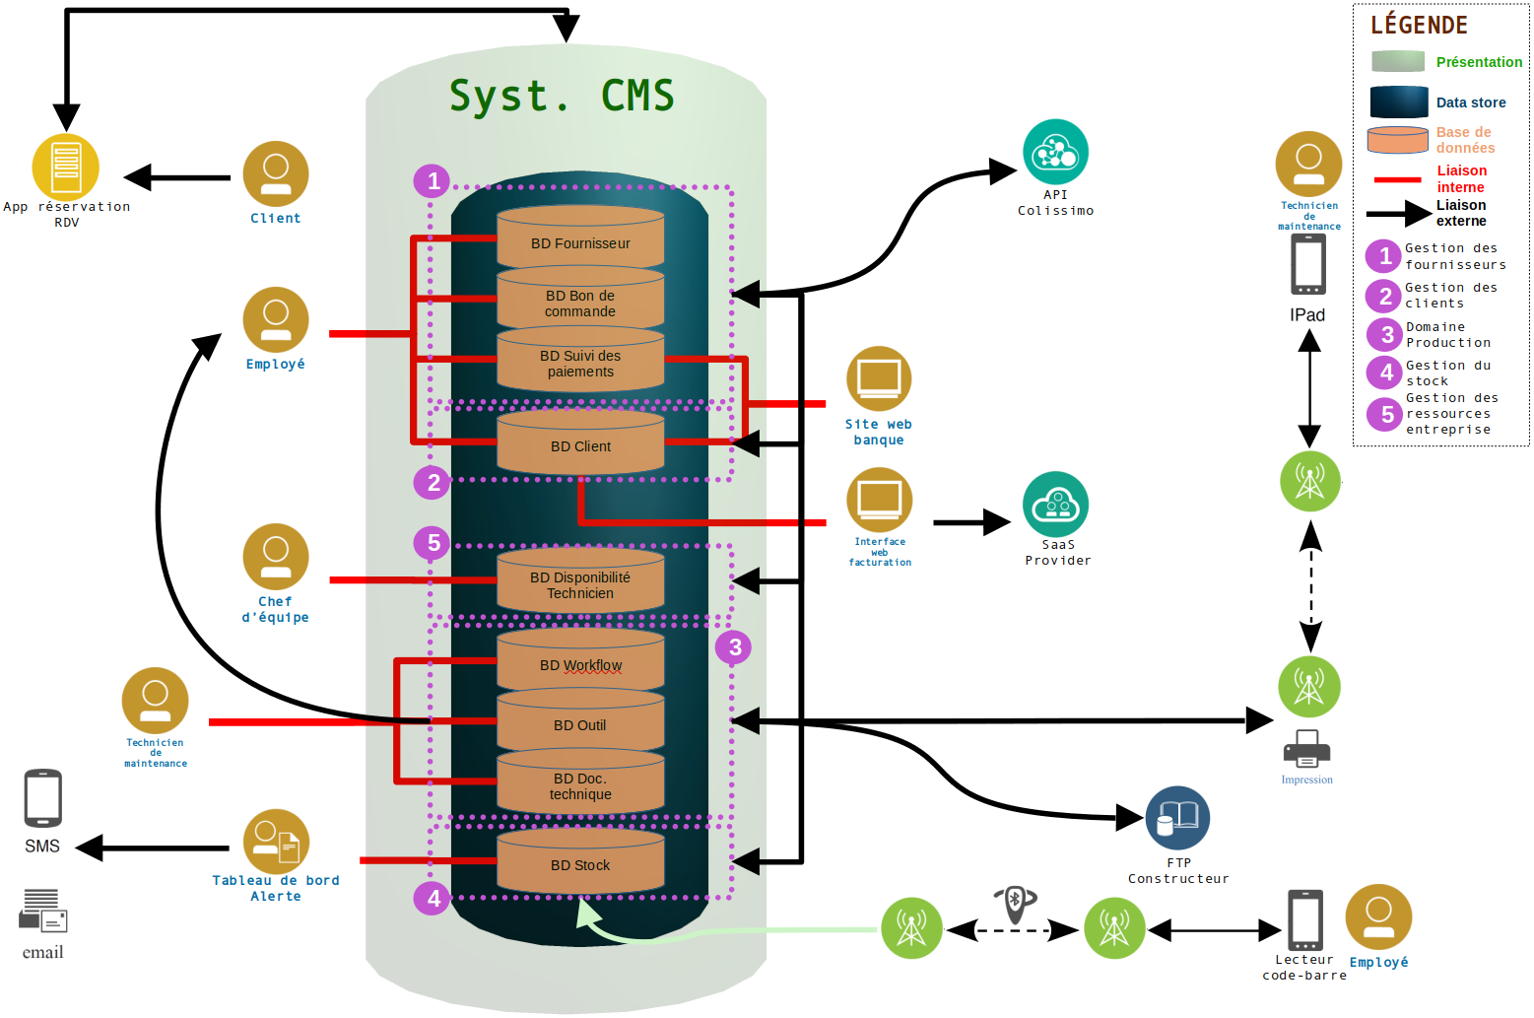
Solution à implémenter
Notes:
Pour cette partie j’ai listé 3 grands types de principes :
Principes de Données au nombre de 6 ;
2 grands principes d’Application l’indépendance technoligique et la facilité d’utilisation ;
Et enfin, 4 principes technologiques.
Ces principes sont les fondements sur lesquels la nouvelle architecture va se fonder pour se construire progressivement et donc de façon robuste.

Slide 34
Plan d’implémentation
3
Rappels
Solution à implémenter
Etapes transitionnelles
Répartition des responsabilités

Slide 35



Etapes transitionnelles
Fonctionnalité à ajouter
Solution à implémenter
Solution implémentée
+
=
Notes:
Pour cette partie j’ai listé 3 grands types de principes :
Principes de Données au nombre de 6 ;
2 grands principes d’Application l’indépendance technoligique et la facilité d’utilisation ;
Et enfin, 4 principes technologiques.
Ces principes sont les fondements sur lesquels la nouvelle architecture va se fonder pour se construire progressivement et donc de façon robuste.

Slide 36
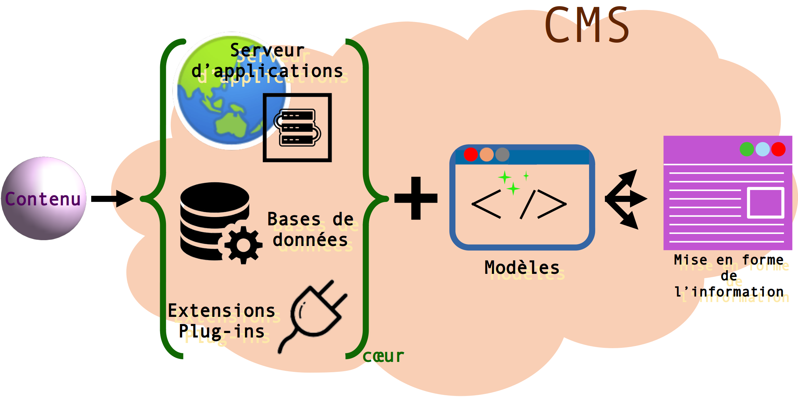
Etapes transitionnelles
Notes:
Pour cette partie j’ai listé 3 grands types de principes :
Principes de Données au nombre de 6 ;
2 grands principes d’Application l’indépendance technoligique et la facilité d’utilisation ;
Et enfin, 4 principes technologiques.
Ces principes sont les fondements sur lesquels la nouvelle architecture va se fonder pour se construire progressivement et donc de façon robuste.

Slide 37
Etapes transitionnelles
Gestion des
fournisseurs
Syst. CMS
LÉGENDE
1
Présentation
Data store
Implémentation
cible
Modèle
cible
Étape de
transition
Liaison externe
Liaison interne
Action
1
4
2
1
3
Notes:
Pour cette partie j’ai listé 3 grands types de principes :
Principes de Données au nombre de 6 ;
2 grands principes d’Application l’indépendance technoligique et la facilité d’utilisation ;
Et enfin, 4 principes technologiques.
Ces principes sont les fondements sur lesquels la nouvelle architecture va se fonder pour se construire progressivement et donc de façon robuste.

Slide 38



Etapes transitionnelles
Gestion des
fournisseurs
Syst. CMS
LÉGENDE
1
Présentation
2
Gestion des
clients
Data store
1
1
API
Colissimo
Implémentation
cible
BD Fournisseur
Modèle
cible
Étape de
transition
Liaison externe
BD Bon de commande
Liaison interne
Action
BD Suivi des paiements
2
Employé
2
Site web banque
4
Alertes/Notifications
1
3
Quantité
/Prix
/Temps
Notes:
Pour cette partie j’ai listé 3 grands types de principes :
Principes de Données au nombre de 6 ;
2 grands principes d’Application l’indépendance technoligique et la facilité d’utilisation ;
Et enfin, 4 principes technologiques.
Ces principes sont les fondements sur lesquels la nouvelle architecture va se fonder pour se construire progressivement et donc de façon robuste.

Slide 39

Etapes transitionnelles
Gestion des
fournisseurs
Syst. CMS
LÉGENDE
1
Présentation
2
Gestion des
clients
Data store
3
Domaine
Production
1
1
API
Colissimo
Implémentation
cible
BD Fournisseur
Modèle
cible
Étape de
transition
Liaison externe
BD Bon de commande
Liaison interne
Action
BD Suivi des paiements
Employé
3
BD Client
Site web banque
2
2
Interface web facturation
SaaS
Provider
1
3
Notes:
Pour cette partie j’ai listé 3 grands types de principes :
Principes de Données au nombre de 6 ;
2 grands principes d’Application l’indépendance technoligique et la facilité d’utilisation ;
Et enfin, 4 principes technologiques.
Ces principes sont les fondements sur lesquels la nouvelle architecture va se fonder pour se construire progressivement et donc de façon robuste.

Slide 40
Etapes transitionnelles
Gestion des
fournisseurs
Syst. CMS
LÉGENDE
1
Présentation
2
Gestion des
clients
Data store
3
Domaine
Production
1
1
API
Colissimo
Implémentation
cible
4
Gestion du
stock
BD Fournisseur
Modèle
cible
Étape de
transition
Liaison externe
BD Bon de commande
Liaison interne
Action
BD Suivi des paiements
Employé
BD Client
Site web banque
2
4
2
Interface web facturation
SaaS
Provider
BD Workflow
3
BD Outil
1
Technicien de maintenance
BD Doc.
technique
3
Notes:
Pour cette partie j’ai listé 3 grands types de principes :
Principes de Données au nombre de 6 ;
2 grands principes d’Application l’indépendance technoligique et la facilité d’utilisation ;
Et enfin, 4 principes technologiques.
Ces principes sont les fondements sur lesquels la nouvelle architecture va se fonder pour se construire progressivement et donc de façon robuste.

Slide 41


Etapes transitionnelles
Gestion des
fournisseurs
Syst. CMS
LÉGENDE
1
Présentation
2
Gestion des
clients
Data store
3
Domaine
Production
1
1
API
Colissimo
Implémentation
cible
4
Gestion du
stock
BD Fournisseur
Modèle
cible
5
Gestion des
ressources
entreprise
Étape de
transition
Liaison externe
BD Bon de commande
Liaison interne
Action
BD Suivi des paiements
Employé
BD Client
Site web banque
2
2
Interface web facturation
SaaS
Provider
BD Workflow
3
1
BD Outil
5
Technicien de maintenance
BD Doc.
technique
BD Stock
Tableau de bord
Alerte
4
Notes:
Pour cette partie j’ai listé 3 grands types de principes :
Principes de Données au nombre de 6 ;
2 grands principes d’Application l’indépendance technoligique et la facilité d’utilisation ;
Et enfin, 4 principes technologiques.
Ces principes sont les fondements sur lesquels la nouvelle architecture va se fonder pour se construire progressivement et donc de façon robuste.

Slide 42
Solution à implémenter
Notes:
Pour cette partie j’ai listé 3 grands types de principes :
Principes de Données au nombre de 6 ;
2 grands principes d’Application l’indépendance technoligique et la facilité d’utilisation ;
Et enfin, 4 principes technologiques.
Ces principes sont les fondements sur lesquels la nouvelle architecture va se fonder pour se construire progressivement et donc de façon robuste.

Slide 43
Plan d’implémentation
3
Rappels
Solution à implémenter
Etapes transitionnelles
Répartition des responsabilités

Slide 44

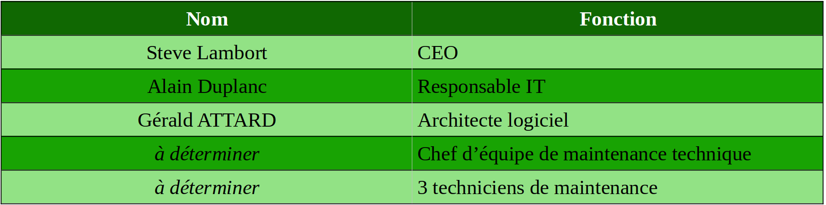
Répartition des responsabilités
Notes:
Pour cette partie j’ai listé 3 grands types de principes :
Principes de Données au nombre de 6 ;
2 grands principes d’Application l’indépendance technoligique et la facilité d’utilisation ;
Et enfin, 4 principes technologiques.
Ces principes sont les fondements sur lesquels la nouvelle architecture va se fonder pour se construire progressivement et donc de façon robuste.

Slide 45
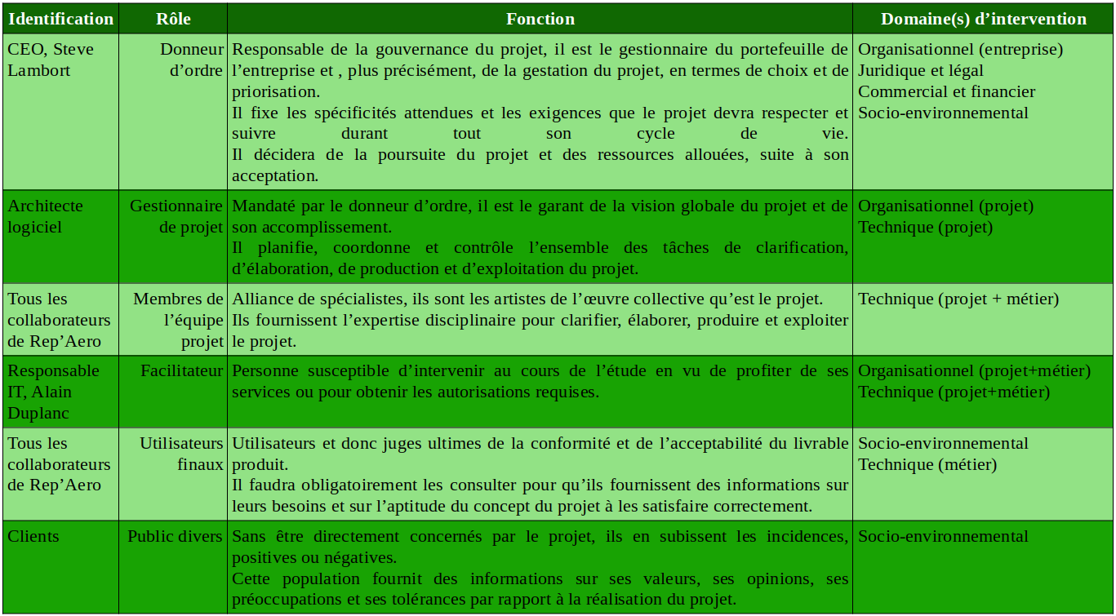
Répartition des responsabilités
Notes:
Pour cette partie j’ai listé 3 grands types de principes :
Principes de Données au nombre de 6 ;
2 grands principes d’Application l’indépendance technoligique et la facilité d’utilisation ;
Et enfin, 4 principes technologiques.
Ces principes sont les fondements sur lesquels la nouvelle architecture va se fonder pour se construire progressivement et donc de façon robuste.

Slide 46
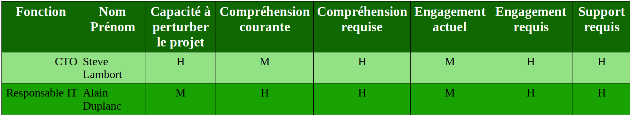
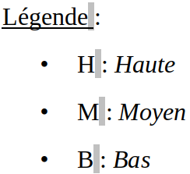
Répartition des responsabilités
Notes:
Pour cette partie j’ai listé 3 grands types de principes :
Principes de Données au nombre de 6 ;
2 grands principes d’Application l’indépendance technoligique et la facilité d’utilisation ;
Et enfin, 4 principes technologiques.
Ces principes sont les fondements sur lesquels la nouvelle architecture va se fonder pour se construire progressivement et donc de façon robuste.

Slide 47
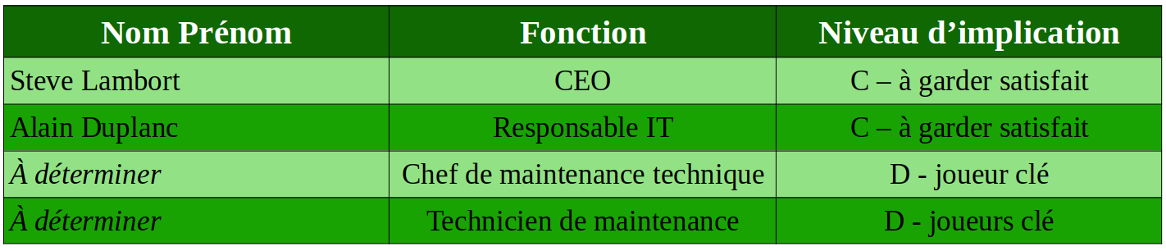
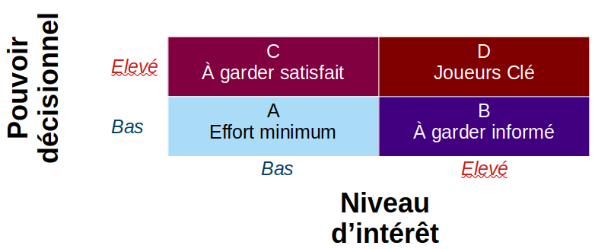
Répartition des responsabilités
Notes:
Pour cette partie j’ai listé 3 grands types de principes :
Principes de Données au nombre de 6 ;
2 grands principes d’Application l’indépendance technoligique et la facilité d’utilisation ;
Et enfin, 4 principes technologiques.
Ces principes sont les fondements sur lesquels la nouvelle architecture va se fonder pour se construire progressivement et donc de façon robuste.

Slide 48
Sommaire
Etude de faisabilité
Feuille de route
Plan d’implémentation

Slide 49
Merci
Sans appreti sage,
Il n’y aurait pas d’Apprentissage
un jardinier

Slide 50

Questions / Réponses

